Slide 2
Kortlæg diversitet, lighed og inklusion i din enhed
Gruppeøvelse

Slide 3
Proces for øvelsen
1. Gruppedialog
(45 min.)
2.
Egen refleksion
(15 min.)
3.
Dialog (2+2)
(30 min.)
4.
Plenum
(min. 25 min.)
5.
Næste skridt
5 A.
Vi gør ikke videre i denne omgang og lader øvelsen stå alene.
5 B.
Vi nedsætter en eller flere arbejdsgrupper, der arbejder videre med et udvalgt tema (temaer).
5 C.
Vi beslutter hvilke temaer vi tager med på næste lokale samarbejdsudvalg/arb.miljø-gruppemøde (f.eks. hvordan kan kontoret indrettes, så alle trives bedst muligt).
5 D.
Vi udvælger et eller flere temaer og beder vores leder om at sætte dem på dagsordenen til næste fællesmøde.
5 E.
Et andet næste skridt, som vi selv finder på.
Notes:
Det trin der på forhånd er valgt som næste skridt lades stå og rette tid sættes ind. Resten af ”5” slettes.

Slide 4
Gruppedannelse
Notes:
Min. fire i hver gruppe

Slide 5

Gruppedialog
1.
1
Udvælg hver især tre kort, der siger noget om din oplevelse med diversitet, lighed og inklusion i din enhed (kortene kan tolkes frit).
Gennemfør tre runder, hvor deltagerne på skift uddyber valg af kort (ét kort per runde). Gruppen kan spørge ind til kortet uden at dømme og diskutere.
2
3
3
Notes:
Alle får et sæt kort og vælger tre kort, der siger noget om personlig oplevelse med diversitet, lighed og inklusion. Udsagnene på kortene er både formuleret negativt og positivt. Du lægger selv egen tolkning ind over ved f.eks. at fortælle at du oplever det modsatte af det formulerede udsagn).
Der findes forskellige metoder til at udvælge de tre kort:
Nogle foretrækker at lave en individuel brainstorm for sig selv inden de besøger kortudsagnene, nogle foretrækker at lægge alle kortene ud på bordet og nogle foretrækker at vælge kort efterhånden som de går bunken igennem, for til sidst at vælge de tre vigtigste
Der laves tre runder, hvor deltagerne på skift deler deres kort (et for hver runde) og uddyber hvorfor de har valgt netop dette. De øvrige i gruppen kan spørge ind (uden at dømme eller diskutere).

Slide 6

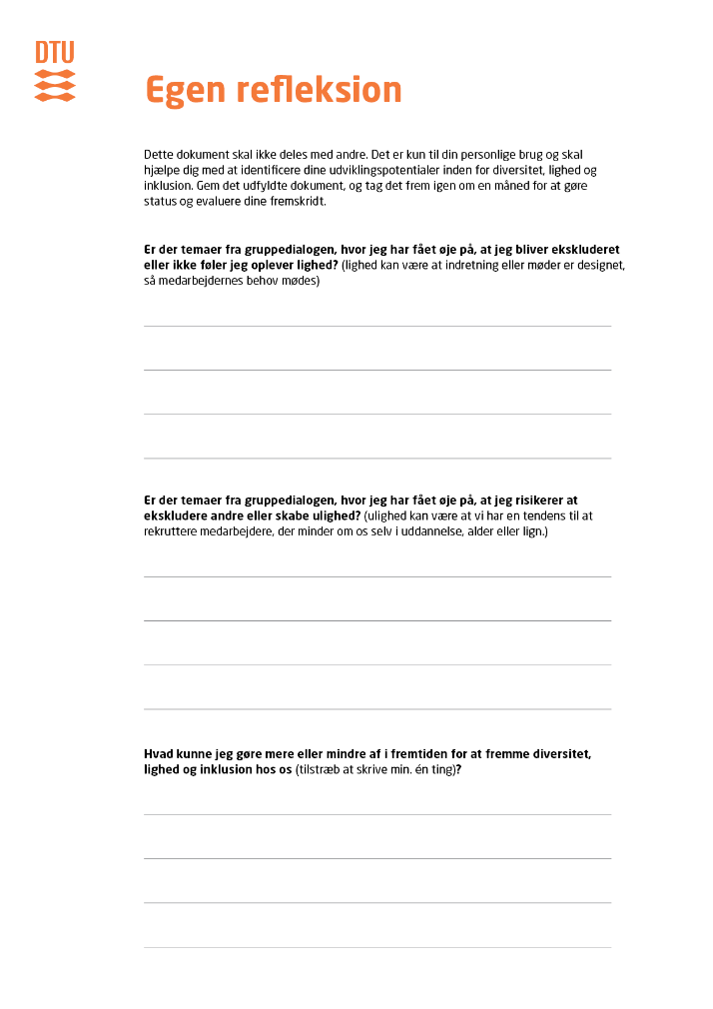

Egen refleksion
Notes:
Hver deltager får uddelt dokumentet ”Egen refleksion”, som udfyldes individuelt og ikke deles.

Slide 7



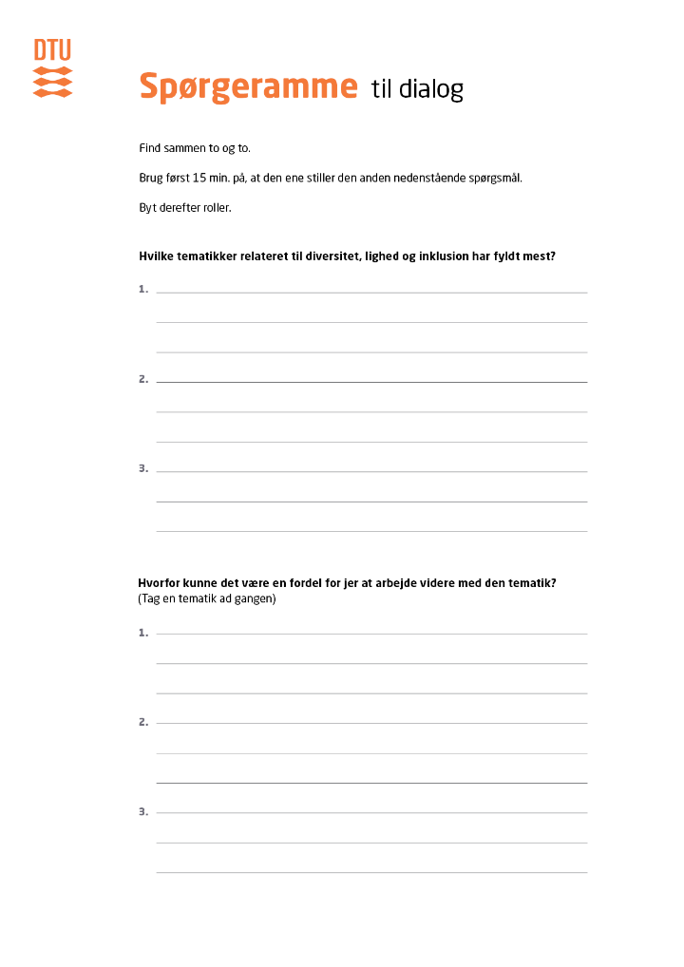
Dialog
Find sammen to + to.
Stil hinanden spørgsmål med afsæt i ”Spørgeramme dialog” (15 min. per deltager).
Notes:
Deltagerne finder sammen to og to. ”Spørgeramme dialog” deles ud til alle.
Grupperne skiftes til at spørge ind til tematikker med afsæt i ”Spørgeramme dialog”

Slide 8
Plenum
De oprindelige grupper går sammen igen.
I grupperne udvælges en referent og en fremlægger.
På skift deler I, hvad I er kommet frem til i to-personers-grupperne, mens referenten skriver ned på opsamlingsskemaet (15 min.).
Facilitator beder hver gruppe præsentere:
Hvad grupperne har valgt at fremhæve som vigtige temaer.
Og hvorfor de er vigtige.
E. Opsamlingsskemaerne hænges op på væggen.
Notes:
Uddel ”Opsamlingsskema” til hver gruppe.
(5 min. per gruppefremlæggelse)

Slide 9
Næste skridt

